Slide 1
Проект «Огоньки живой мысли»
как условие интеллектуального развития
при обучении математике
Дегтярева Д.М., учитель математики
МБОУ «Соттинская СОШ»
Усть –Алданского улуса
2016 г

Slide 2
Актуальность
В условиях реализации ФГОС система школьного образования требует создания внедрения новых образовательных условий, которые ориентированы
на фундаментальное математическое образование, обеспечивающее интеллектуальное становление личности, формирующее у обучающегося активную, созидательную, ответственную позицию.
В этих условиях организация обучения математике
становится одной из актуальных задач

Slide 3
Методологическая основа
Теория содержания основного общего образования и Концепция ФГОС ( А.М. Кондаков, А.А. Кузнецов и др.)
Теоретические основы психологического и личностного развития учащихся младшего подросткового возраста
( В.В. Давыдов, Д.Б. Эльконин и др.)
Формирование универсальных учебных действий в основной школе: от действия к мысли (А.Г. Асмолов,
Г.В. Бурменская,И.А. Володарская и др.)
Об умственном воспитании (В.А. Сухомлинский)
Учуутал санаалара (М.А. Алексеев)

Slide 4
Цель работы:
разработать проект «Огоньки живой мысли» как
условие интеллектуального развития при обучении
математике
Объект исследования:
процесс обучения математике в основной школе
Предмет исследования:
методические средства обучения математике, способствующие интеллектуальному развитию

Slide 5
Гипотеза
Эффективность обучения математике повысится, если методическая система проекта будет направлена на:
самостоятельное осмысление сущности фактов, вещей, явлений;
процесс осмысления, усвоения выражался в практической работе, доступной наблюдению, анализу;
осознание и чувствование умственных сил,
радость творчества;
деятельность в новых ситуациях;
-

Slide 6
Задачи
изучить теоретико- методологические основы интеллектуального развития;
разработать методический проект внеурочной
деятельности « Огоньки живой мысли»;
осуществить внедрение разработанной методической системы во внеурочную деятельность;

Slide 7
Методы исследования
метод наблюдения
метод обобщения и распространения
педагогического опыта

Slide 8
Практическая значимость
От действия к мысли
Разработаны методические средства,
позволяющие реализовать условия
интеллектуального развития
при обучении математике

Slide 9
«Огоньки живой мысли»
Мы должны стремиться к воспитанию гибкой, живой мысли,
- мысли, отражающей движение самой жизни»
А.П. Пингкевич
«Далаьа»
мобильная олимпиада
«Тиин мэйии»
тетрадь для устной работы
«Живая математика»
игротека комбинационных задач
«Интеллектуальные огоньки»
открытая школа решения нестандартных задач
«Головоломки» познавательные игры
«Дьикти»
лаборатория общения с природой
ТУРНИР
практическая математика
«ДОМ будущей профессии»
открытый мир профессий
« САМ»
проекты детей

Slide 10
№ | Название | Учебно-методическое обеспечение | Вид деятельности | Периодичность проведения | Класс | Охват обучающихся
1 | «Тиин мэйии» | Образовательная программа, рабочая тетрадь | Учебно-познавательное занятие | 1 раз в неделю | 4-5 классы | все
2 | «Далаьа» | Положение, Сборник задач | Мобильная олимпиада | 4 сезона | 1-4 классы | Все
3 | «Живая математика» | Образовательная программа | Проектная деятельность | 1 раз в неделю | 4-5 классы | По выбору
4 | «Головоломки» | Образовательная программа | Проектная деятельность | 1 раз в неделю | 4-5 классы | По выбору
5 | «Дьикти» | Образовательная программа | Проектная деятельность | 1 раз в неделю | 5-6 классы | По выбору
6 | «Интеллектуальные огоньки» | Образовательная программа | кружок | 1 раз в неделю | 4-8 классы | По интересам и способностям
7 | «Турнир по практической математике» | Положение, соглашение | Олимпиада, командное первенство | 1 раз в учебный год | Мальчики 4-6 классов, родители-отцы | Команды школ по заявке

Slide 11
№ | Название | Учебно-методическое обеспечение | Вид деятельности | Периодичность | Класс | Охват обучающихся
8 | «Дом будущей профессии» | Образовательная программа | Проектная деятельность | 1 раз в неделю | 6-8 классы | По выбору
9 | «САМ» | Проект | Проектная деятельность | 2 раза в год | 5-8 классы | По интересам

Slide 12

«Тиин мэйии» тетрадь для устной работы по математике
Рабочая тетрадь для устной работы по решению логических задач
Развитие
памяти
навыков устного счета
интуиции
логического мышления
самостоятельности мышления
самоконтроля
самооценки

Slide 13
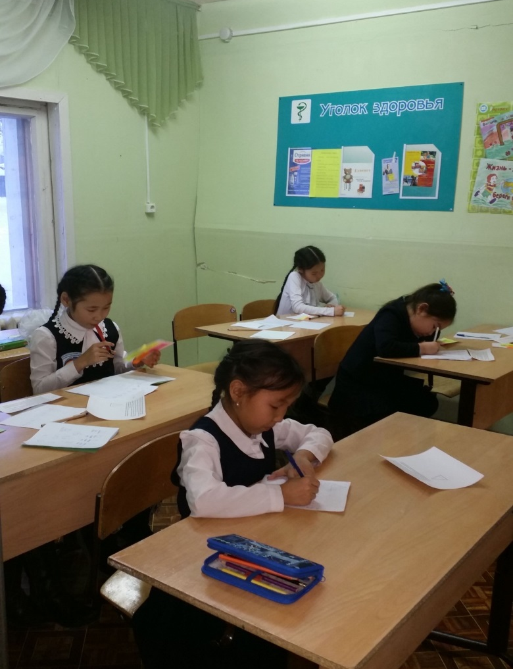
«Далаьа» сопровождение математики начальных классов олимпиадными задачами в режиме мобильная олимпиада
«Осенний урожай удивительных задач»
«Новогодний фейерверк Деда Мороза»
«Весенняя капель замечательных задач»
«Полянка чудесных задач солнечного лета»
развитие
логического мышления
пробуждения интереса к решению
нестандартных задач

Slide 14
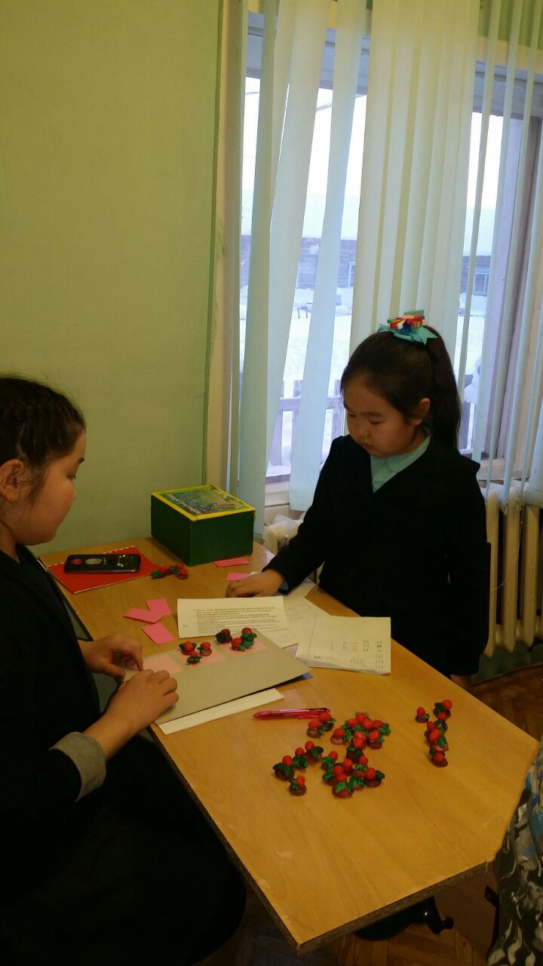
«Живая математика» математическая игротека комбинационных задач
Решение задач, которые порождаются вещами, предметами, явлениями окружающего мира
Развитие
сообразительности
сметливости
находчивости
выражения своих мыслей в устной и письменной речи

Slide 15
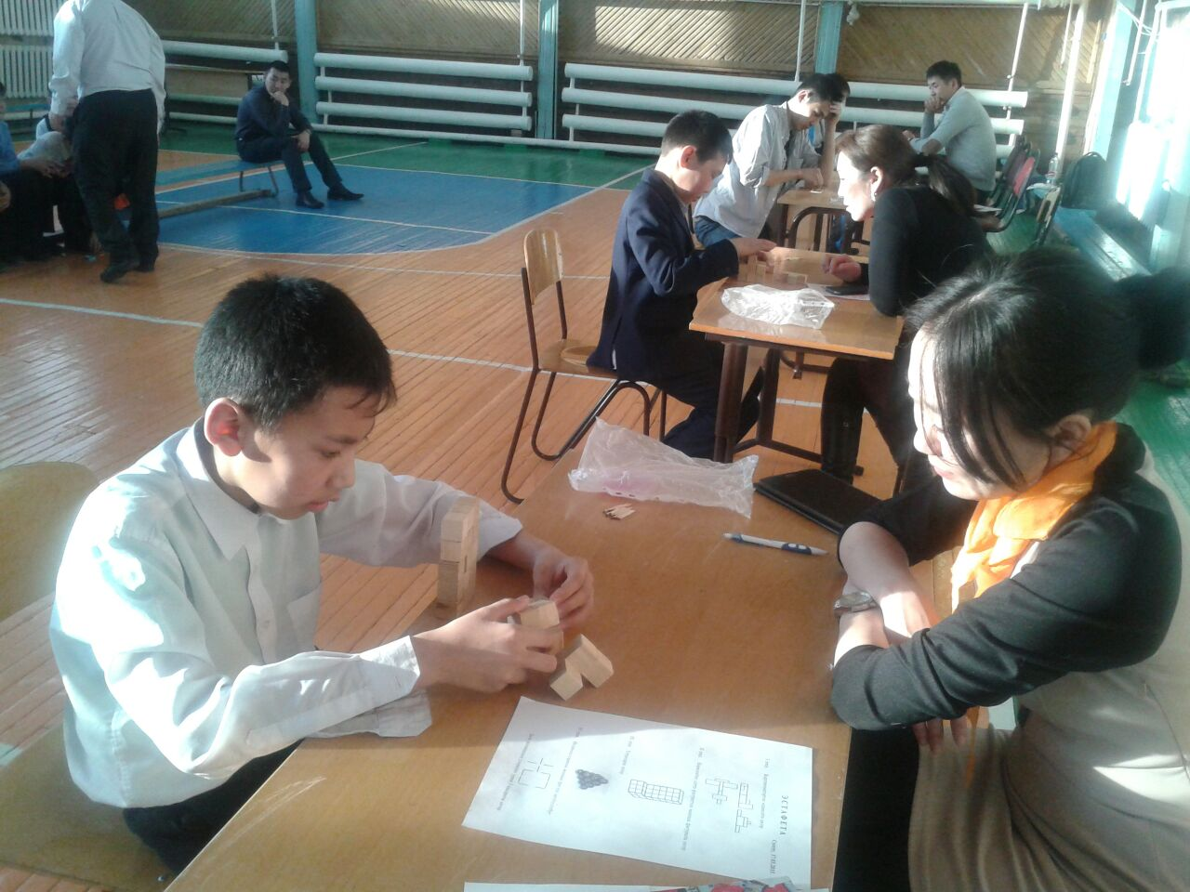
Головоломки
Познавательные настольные
игры
Развитие
смекалки
сообразительности
находчивости
настойчивость в достижении цели

Slide 16
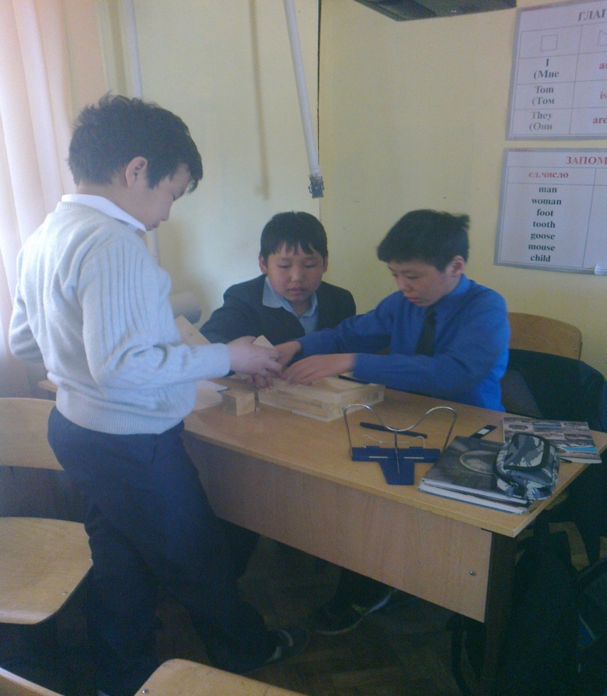
«Дьикти» лаборатория общения с природой
Увлекательный и интересный
мир науки. Опыты.
Развитие
навыков поиска нужной информации
наблюдательности
навыков проведения несложных опытов
Вооружение методами познания естественных наук

Slide 17
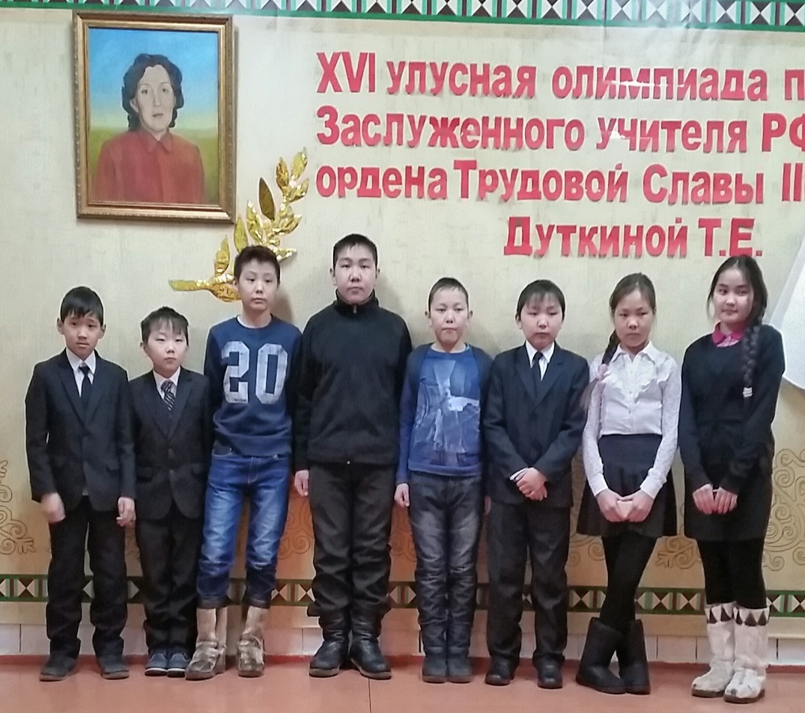
Интеллектуальные огоньки
Открытая школа решения нестандартных задач
Развитие
самостоятельности действий по поиску способов решения задач
умений организовать совместную деятельность со сверстниками и учителем целеустремленности и настойчивости в достижении целей;

Slide 18
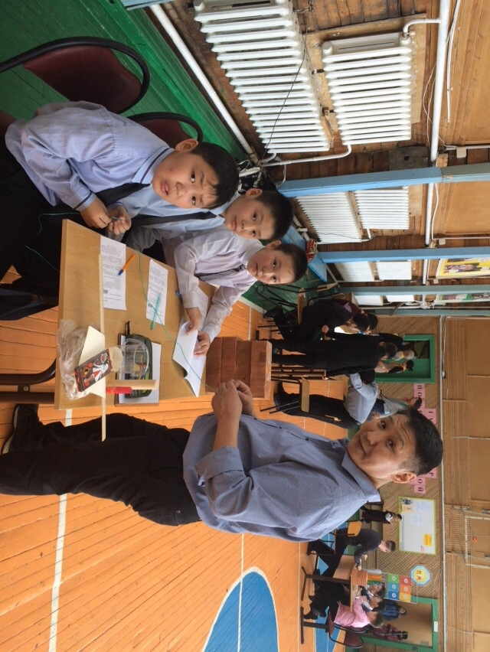
ТУРНИР по практической математике
Турнир по решению практических и прикладных задач с участием мальчиков 4-6 классов с родителями-отцами
Развитие
умений организовать и планировать деятельность
умений работать в команде
умений выражать собственные мысли в устной речи, слышать мнение других
контролировать действия по ходу совместной работы
оценка совместной деятельности и результата труда

Slide 19
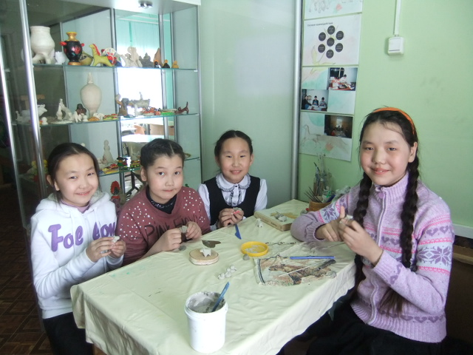
ДОМ будущей профессии
Первые шаги по дороге выбора будущей профессии
Развитие
самостоятельности в поиске ответа на вопрос «Кем быть?»

Slide 20
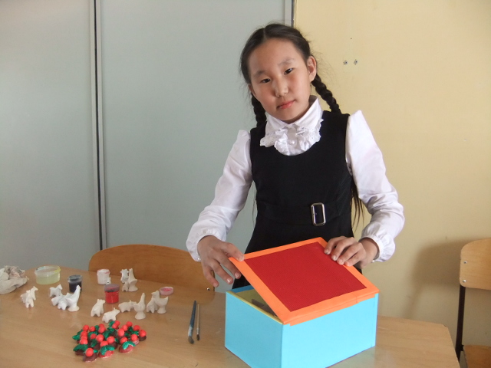
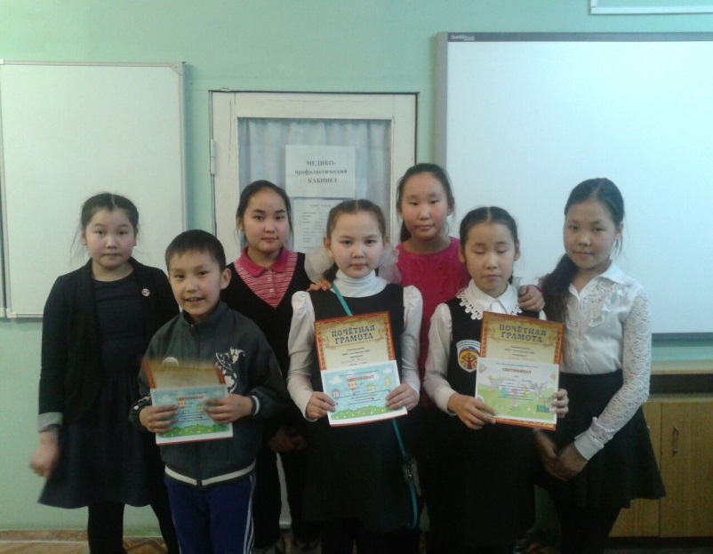
« САМ» самостоятельное активное мышление
Проекты школьников:
конкурсы, игры, олимпиады , сборники задач, тексты заданий самостоятельных и контрольных работ и др.

Slide 21
Учитель должен доставлять ученику лишь строительный материал – кирпичики, раствор.
Укладывать же все это должен сам ученик:
Развитие Универсальных Учебных Действий
Выражают свои мысли в устной и письменной речи;
Развивается целеустремленность и настойчивость в достижении целей;
Развивается творческое, логическое мышление, пространственного воображения, внимания, памяти;
Развивается самостоятельность действий по поиску способов решения задач;
Формируется художественный вкус;
Умеют организовывать совместную деятельность со сверстниками и учителем;
Умеют находить в различных источниках информацию по выбранной теме ;
Приобретают навыки индивидуальной самостоятельной работы;
Умеют организовать и планировать деятельность, контролировать действия по ходу работы, корректируют и оценивают совместную деятельность и результаты труда;
Активность . Живая мысль. Успешность
2014-2015
Кустовой этап фестиваля «Дьо5ур»
1 место- Сандал Я. (6 кл.), Айта М. (7 кл),
Ганя Н. (8кл.), 2 место- Варя О.(8кл.), 3 место- Сережа Н.(8 кл.).
Улусный этап фестиваля «Дьо5ур»
1 место- Сандал Я. (6 кл.)
3 место – команда 6-7 классов в матбое. Улусный Турнир по практической математике.
2 место –Сандал Я. (6 кл.) в личном первенстве
1 место в командном туре с участием родителя –отца.
Улусная олимпиада по математике, памяти
Т.Е. Дуткиной.
5 место – Сергей Н. (7 кл.)
Улусный турнир «Математика и шахматы»
1 место- Сандал Я. ( олимпиада по математике)
1 место- Сергей Н. (олимпиада по математике)
2 место в командном первенстве .
Улусная НПК «Окно в науку»
2 место - Надя С. (5кл.) «Игротека комбинационных задач»
1 место - Дима Н, Проня А. « Флейта из соломинки»
2 место- Сандал Я., Ваня У., Ян В « Головоломки на конструктивные задачи»

Slide 22
Создание «интеллектуального фона» - важное условие того, чтобы наши дети были умными, сообразительными, пытливыми, любознательными…

Slide 23
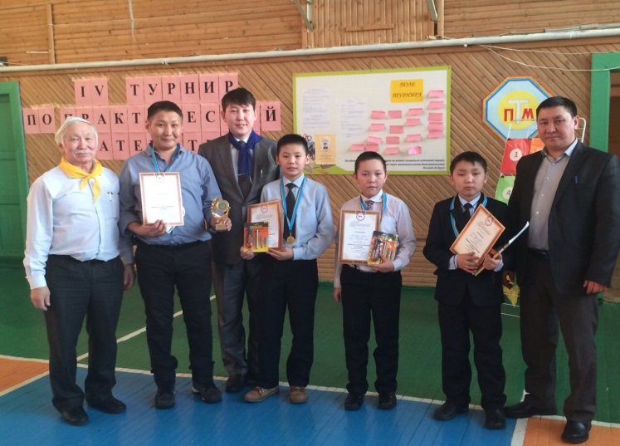
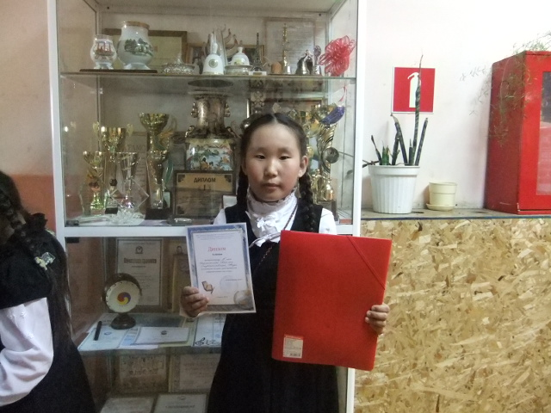
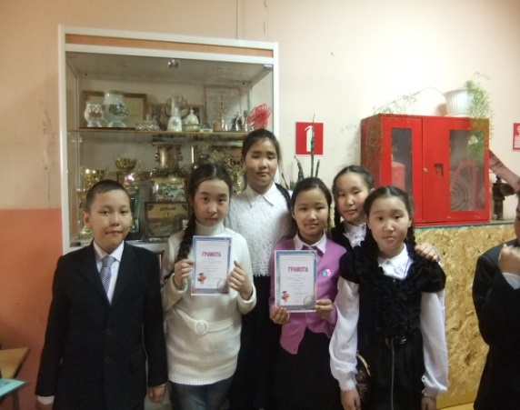
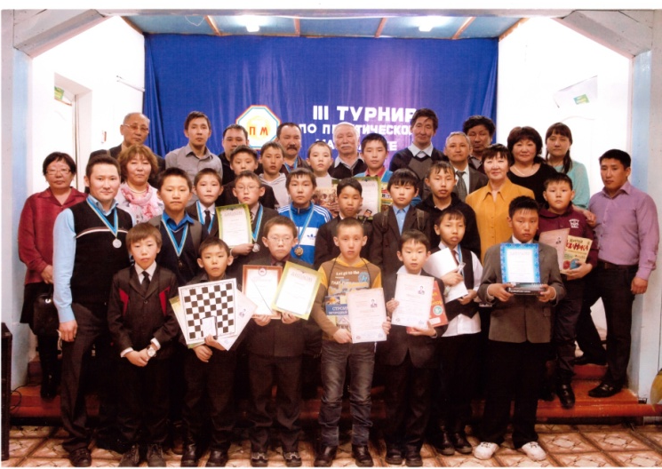
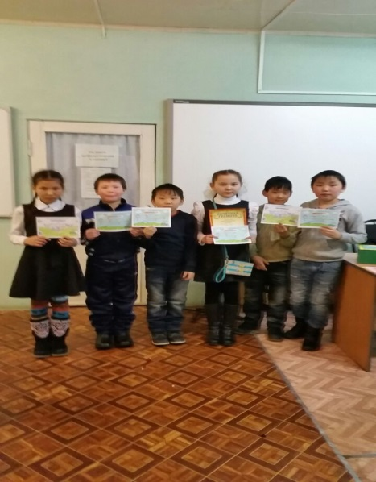
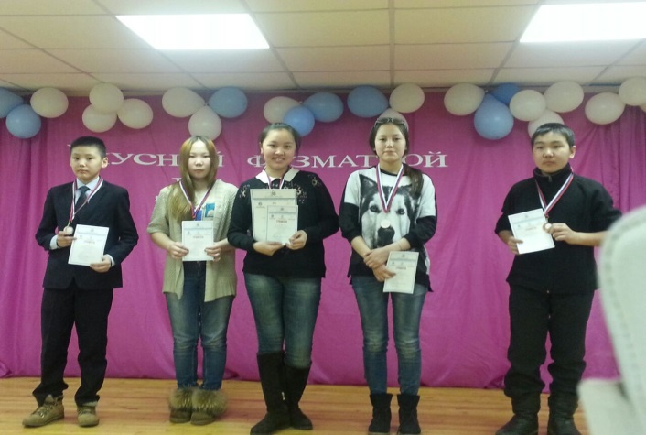
Наблюдения за деятельностью обучающихся показали, что методический проект «Огоньки живой мысли», ориентированный на интеллектуальное развитие, позволяет повысить эффективность обучения математике.

